Slide 1


WYPOCZYNEK DZIECI I MŁODZIEŻY
Bezpieczne Wakacje 2019

Slide 2
Wypoczynek dzieci i młodzieży – podstawy prawne

Slide 3
Ustawa z dnia 11 września 2015 r. o zmianie ustawy o systemie oświaty oraz ustawy o Krajowym Rejestrze Karnym (Dz. U. z 2015 r., poz. 1629)
(art. 92a – 92t. oraz art. 96a. ustawy o systemie oświaty t.j. Dz. U. z 2018 r., poz. 1457 z późn. zm.)
i
Rozporządzenie Ministra Edukacji Narodowej z dnia 30 marca 2016 r. w sprawie wypoczynku dla dzieci i młodzieży (Dz. U. z 2016 r., poz. 452)

Slide 4
Rejestracja organizatora wypoczynku

Slide 5
Gdzie:
https://wypoczynek.men.gov.pl

Slide 6
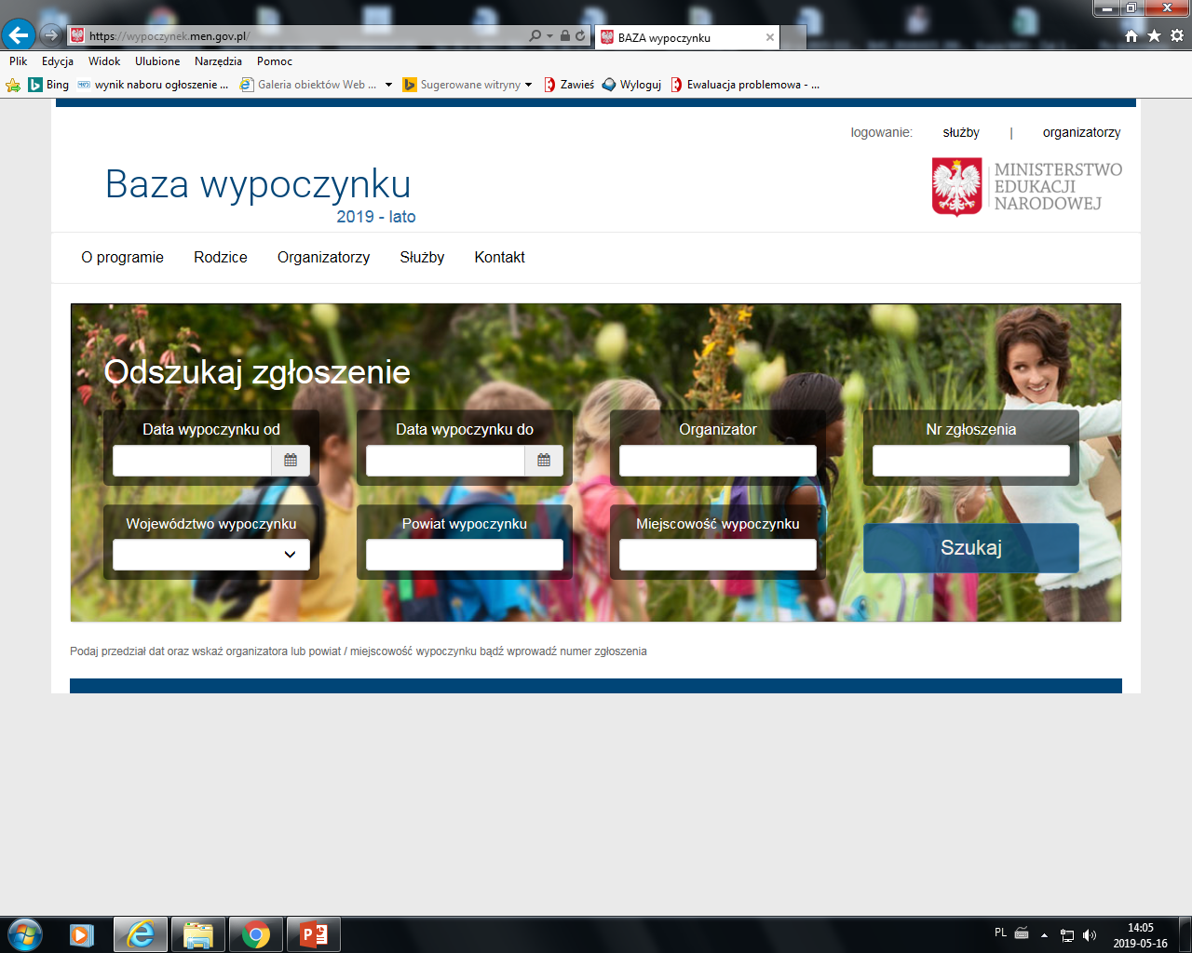

Slide 7
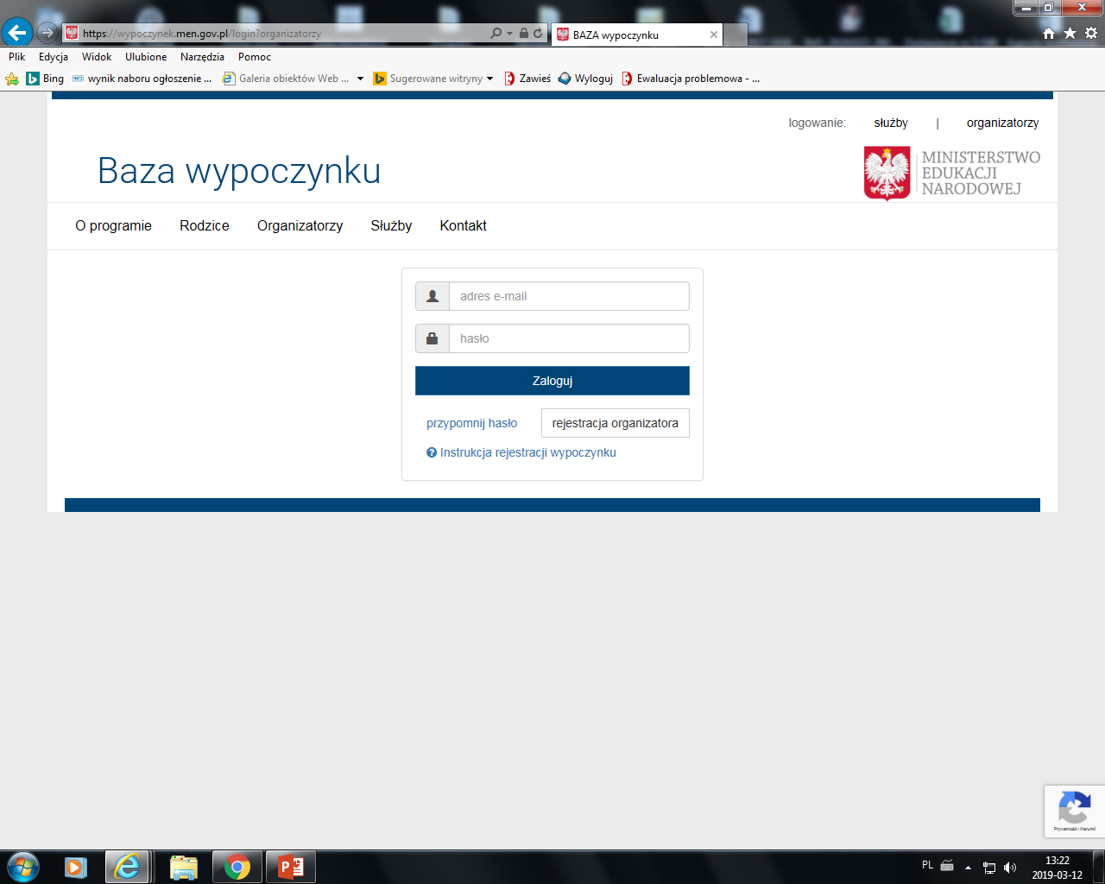

Slide 8
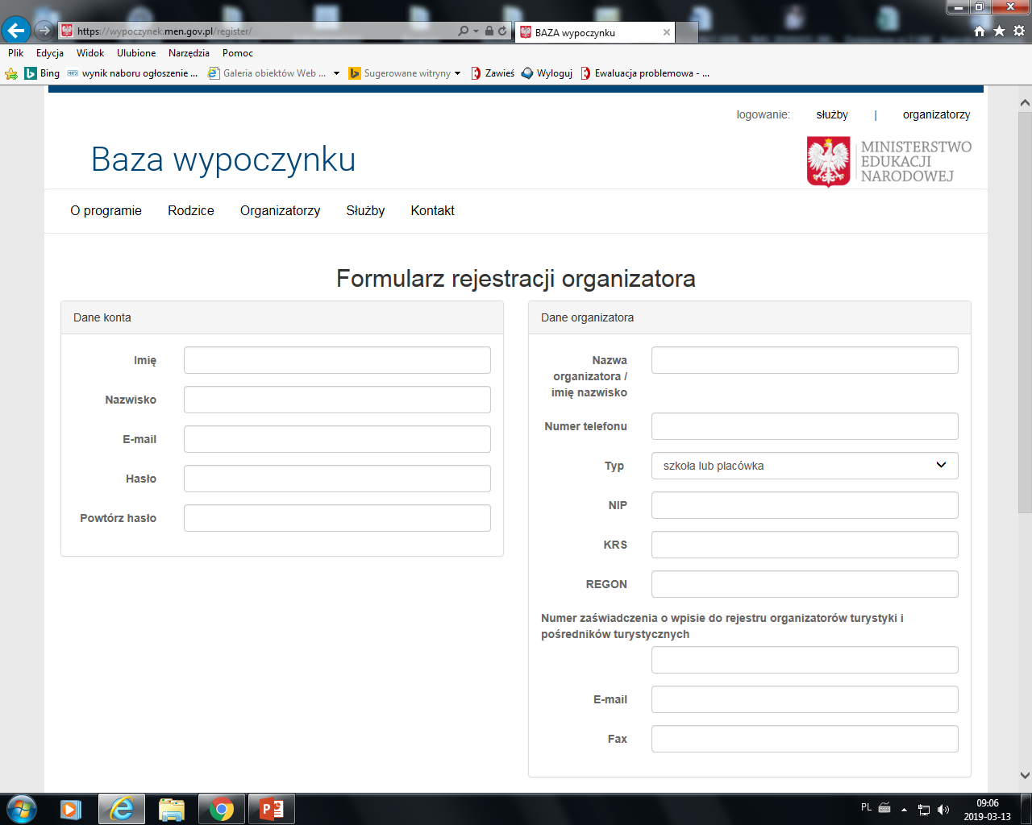

Slide 9
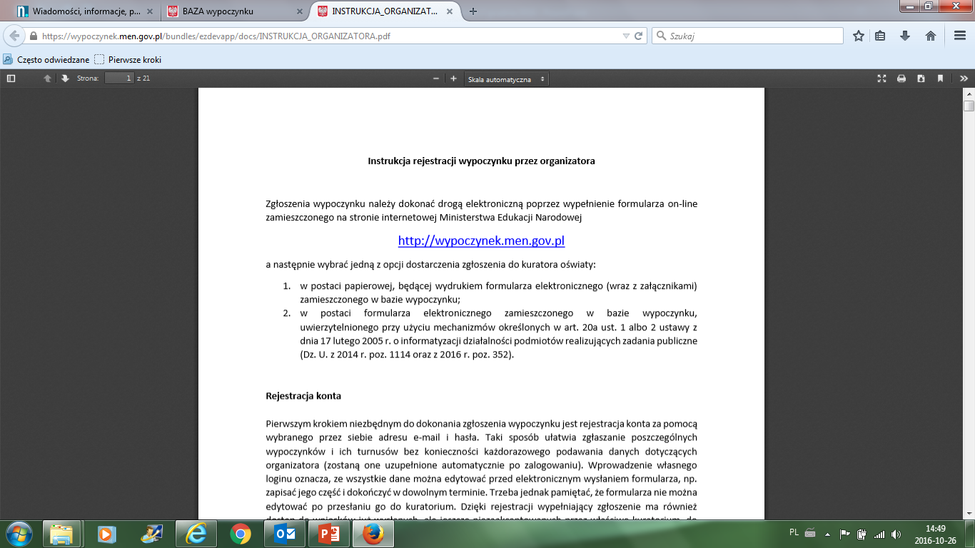

Slide 10
Rejestracja wypoczynku – o czym powinien wiedzieć organizator
Krok 1:
Zgłoszenie wypoczynku odbywa się drogą elektroniczną poprzez wypełnienie odpowiedniego formularza on-line zamieszczonego na stronie internetowej Ministerstwa Edukacji Narodowej: http://wypoczynek.men.gov.pl i następnie złożenie wydruku tego formularza w formie papierowej, opatrzonego datą, czytelnym podpisem i ostemplowanego przez organizatora wraz z załącznikami (potwierdzonymi za zgodność z oryginałem) w kuratorium oświaty, na którego terenie ma siedzibę lub mieszka organizator wypoczynku. Sprawdź poprawność danych organizatora, zwłaszcza formę prawną (typ), jeżeli jest błędna, popraw wyświetlając dane organizatora. Upewnij się czy masz uprawnienia do wysyłania zgłoszeń na platformę wypoczynku. Papierowej wersji formularza nie składa organizator posiadający kwalifikowany podpis elektroniczny.
Krok 2:
Formularz wniosku należy wypełnić rzetelnie i dokładnie na podstawie posiadanych dokumentów z pomocą wydrukowanej Instrukcji rejestracji wypoczynku przez organizatora. Należy obowiązkowo wypełnić informacje dotyczące warunków sanitarno-higienicznych w obiekcie, o dostępie do opieki medycznej, żywieniu i kwalifikacjach kadry.
Notes:
Opinia straży powinna być aktualna i nie posiadać wpisów o warunkowym dopuszczeniu obiektu dla wypoczynku dzieci i młodzieży

Slide 11
Rejestracja wypoczynku
Krok 3:
Każdy turnus musi być zarejestrowany (wydrukowany formularz elektroniczny dostarczony kuratorowi oświaty) jako osobne zgłoszenie: nie później niż 21 dni przed rozpoczęciem wypoczynku w przypadku formy wyjazdowej w kraju oraz nie później niż na 14 przed terminem rozpoczęcia wypoczynku w formie półkolonii i wypoczynku organizowanego poza granicami Rzeczypospolitej Polskiej.
Krok 4:
Kurator oświaty otrzymuje zgłoszenie wypoczynku i jeśli nie stwierdzi braków/nieprawidłowości zatwierdza je umieszczając w elektronicznej bazie wypoczynku. Zaświadczenie o umieszczeniu w bazie dostępne jest dla organizatora w formie elektronicznej i nie wymaga podpisu ani stempla kuratora oświaty. Wydrukować je może tylko i wyłącznie organizator wypoczynku, po zalogowaniu do własnego konta. Zaświadczenie organizator zobowiązany jest przechowywać wraz z całą dokumentacją wypoczynku przez okres 5 lat od daty zakończenia wypoczynku.
Krok 5:
W przypadku stwierdzenia braków/nieprawidłowości kurator wzywa organizatora do ich usunięcia w wyznaczonym terminie. Organizator zobowiązany jest do dokonania korekty na platformie wypoczynku i złożenia wersji papierowej korekty opatrzonej datą, czytelnym podpisem i ostemplowanej przez organizatora wraz z załącznikami (potwierdzonymi za zgodność z oryginałem) właściwemu kuratorowi oświaty. Papierowej korekty formularza nie składa organizator posiadający kwalifikowany podpis elektroniczny.
Notes:
Opinia straży powinna być aktualna i nie posiadać wpisów o warunkowym dopuszczeniu obiektu dla wypoczynku dzieci i młodzieży

Slide 12
Rejestracja wypoczynku
Krok 6:
Jeżeli mimo wezwania organizator wypoczynku nie uzupełnił braków lub nie usunął nieprawidłowości w wyznaczonym terminie, kurator oświaty w drodze decyzji administracyjnej odmawia umieszczenia zgłoszenia wypoczynku w bazie wypoczynku. Taki wypoczynek zgodnie z obowiązującymi przepisami nie ma prawa się odbyć.
Kurator oświaty kieruje wniosek o ukaranie organizatora, zgodnie z Kodeksem postępowania w sprawach o wykroczenia.
Krok 7:
W przypadku zmian powstałych po zatwierdzeniu zgłoszenia, organizator obowiązany jest każdorazowo poinformować kuratora o zmianach okoliczności objętych zgłoszeniem, przesyłając szczegółową informację na adres: kuratorium@kuratorium.waw.pl lub
lub delegatury do której złożył zgłoszenie wypoczynku:
delegatura.ciechanow@kuratorium.waw.pl
delegatura.ostroleka@kuratorium.waw.pl
delegatura.plock@kuratorium.waw.pl
delegatura.radom@kuratorium.waw.pl
delegatura.siedlce@kuratorium.waw.pl
Krok 8:
Wypoczynek zgłoszony przez organizatora może się odbyć wyłącznie po zatwierdzeniu i umieszczeniu zgłoszenia wypoczynku w bazie wypoczynku.
Notes:
Opinia straży powinna być aktualna i nie posiadać wpisów o warunkowym dopuszczeniu obiektu dla wypoczynku dzieci i młodzieży

Slide 13
Krok 8:
Wypoczynek zgłoszony przez organizatora może się odbyć wyłącznie po zatwierdzeniu i umieszczeniu zgłoszenia wypoczynku w ogólnopolskiej bazie wypoczynku.

Slide 14
Wykres - Liczba wydanych zaświadczeń /zgłoszeń umieszczonych w bazie wypoczynku w latach 2010 – 2018

Slide 15
Wykres - Liczba wypoczywających w latach 2010 -2018

